Slide 1




Slide 2
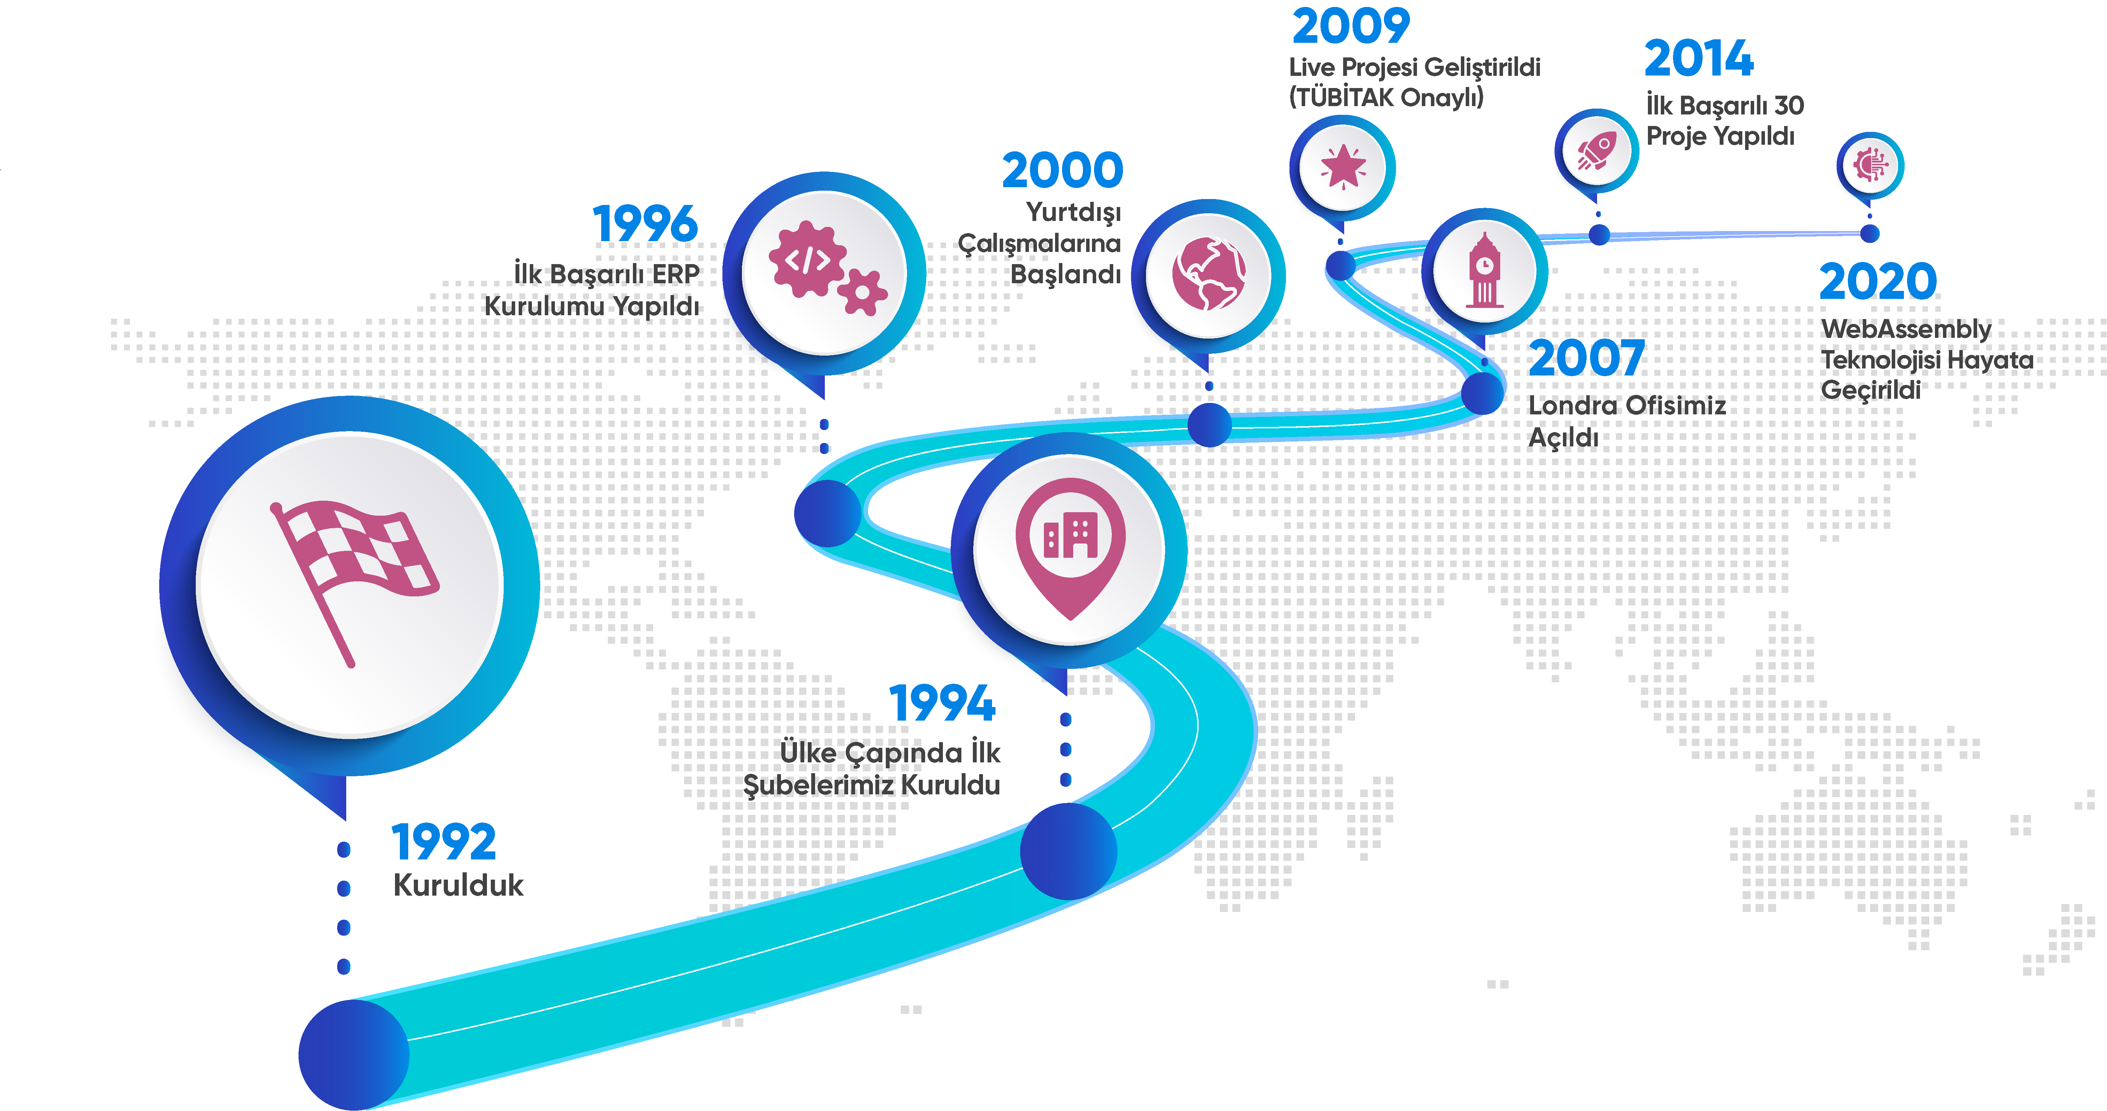


Slide 3



Neden Sentez Yazılım?
Sentez Yazılım kurulduğu 1992 yılından bu yana bilişim
alanında %100 yerli sermaye ile faaliyet göstermektedir.
Yüksek teknoloji çözümleri ile Sentez Yazılım güvenilir,
konusunda uzman ve lider firması konumuna gelmiştir.
Bir kurumun gelişmesindeki en önemli unsurun sürekli
değişim olduğuna inanarak yüksek standartlarda ürün
ve hizmetler üretmeyi başarmıştır.

Slide 4


Teknoloji
LiveERP programı, özelleştirilebilen yapısı ile işletmelerin tam istedikleri sisteme dönüşebilmektedir. Tanımlanabilir kullanıcı arayüzleri, iş kuralları, raporları
ve formları ile esnek bir platformdur.
MVVM
WPF
MVVM Mimarisi
C# Programlama Dili
WPF Teknolojisi
DevExpress
Model - View - ViewModel;
Kullanıcı arayüzüyle, iş nesnesi yapısının birbirinden ayrıştırılmasını kolaylaştıran bir yazılım mimari modelidir
.NET (.Net Freamwork, .Net Core) ortamında kullanılmak üzere geliştirilmiş yeni nesil programlama dilidir.
Windows Presentation Foundation; XAML işaretleme dilinin kullanıldığı vektörel tabanlı, anlık müdahale edilebilen görsel
tasarım dilidir.
DevExpress’in sunduğu bileşenler üzerinde geliştirmeler yapıp, daha kullanışlı ekran tasarımları ortaya konulmaktadır

Slide 5
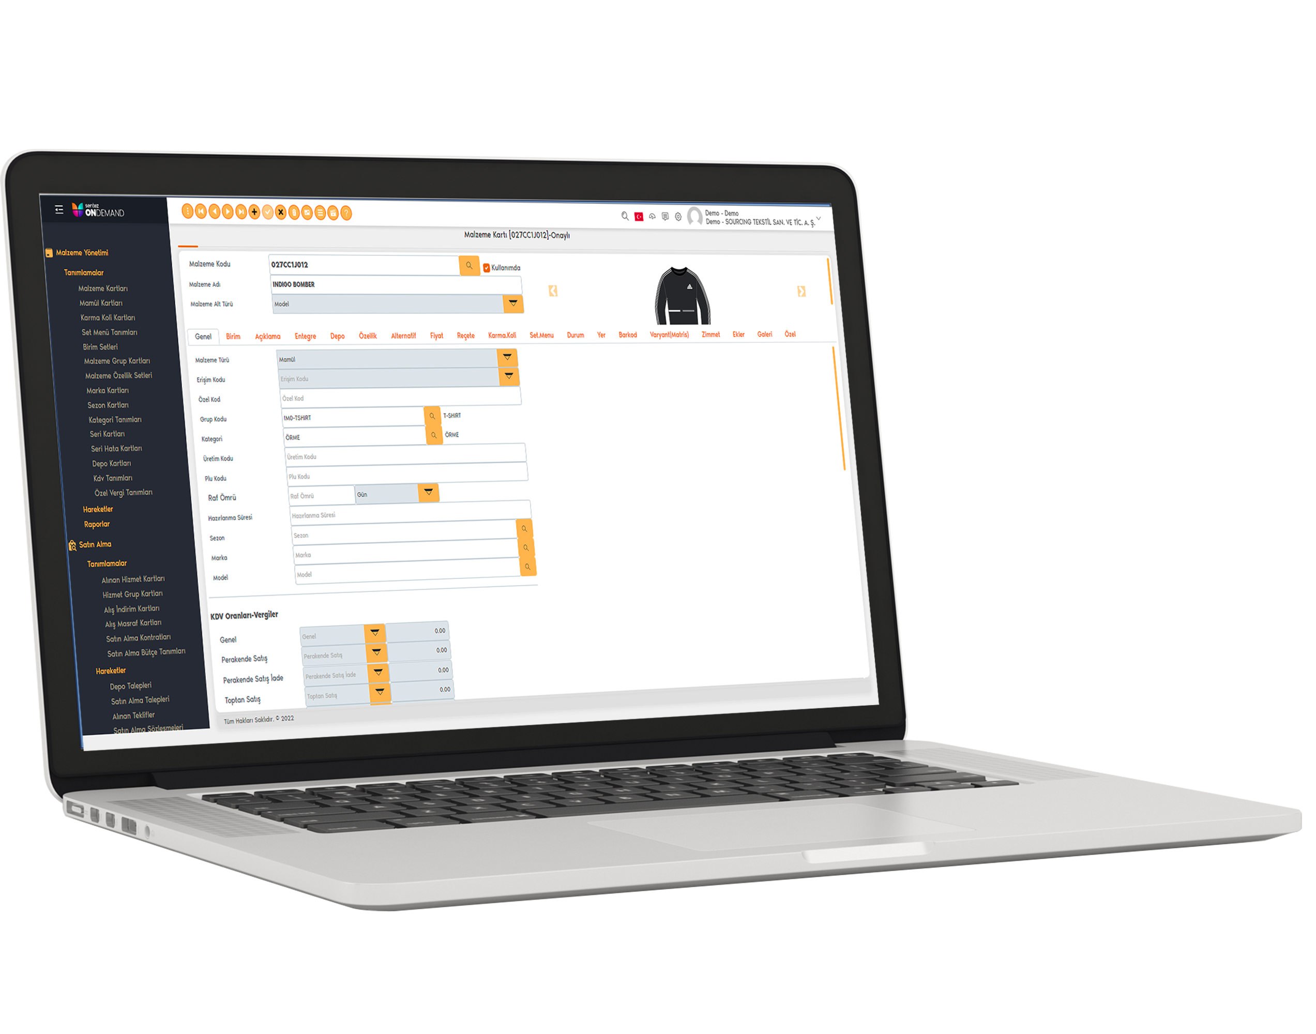
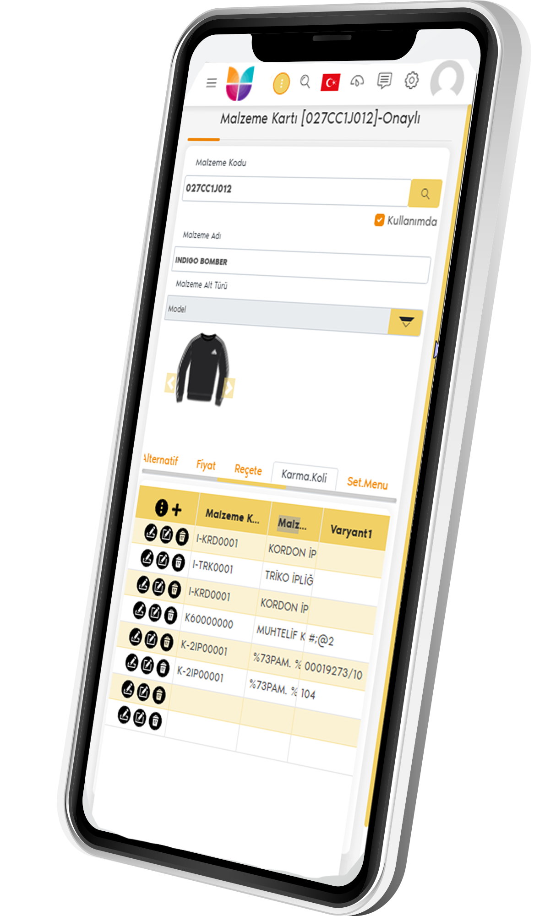
Teknoloji
WebAssembly
Yüksek seviyede yazılmış kodların browser üzerinde hızlı ve performanslı çalışmasını sağlayan bir derleme dilidir. Optimum CPU ve GPU kullanımı için WebAssembly'ye ihtiyaç vardır. Blazor WebAssembly ile yazılmış LiveERP web projemiz de bu özellikleri taşımaktadır.

Slide 6
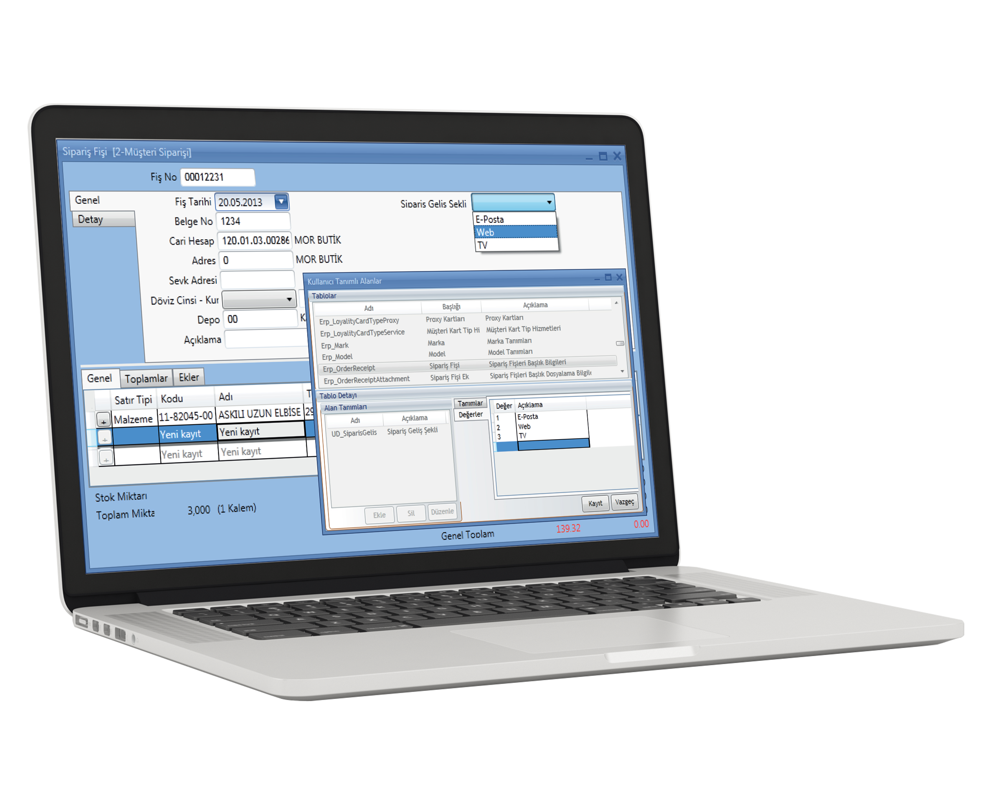

Özelleştirmeler
Teknolojik alt yapımızda yer alan MVVM tasarım deseni mimarisi ve WPF arayüz uygulaması sayesinde UI tarafı ve iş nesnesinin ayrıştırılmış özellikleriyle kullanıcı bazlı ve esnek yapıda özelleştirme imkanları sunar.

Slide 7

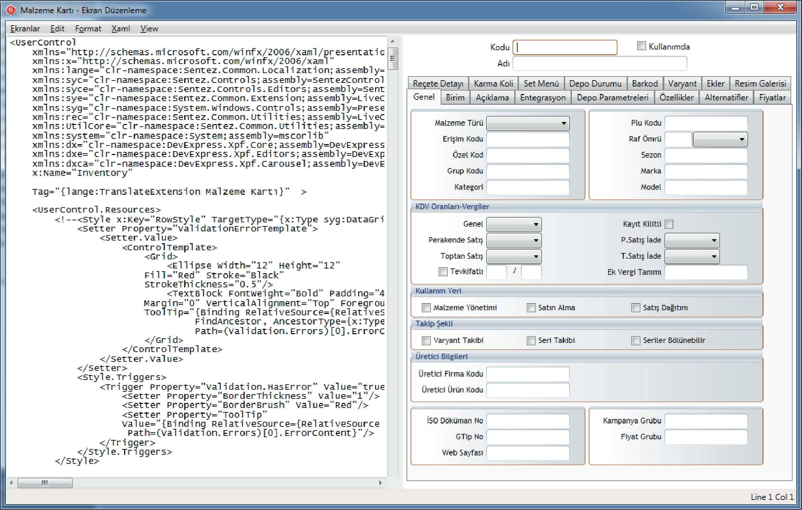
Özelleştirmeler
Kullanıcı Tanımlı Ekranlar
Ekran özelleştirme ile çalışma esnasında programın kapatılmasına ihtiyaç duymadan tüm ekranlarda sekmeler arasında alanların yerini değiştirebilir veya istenilen yeni alanlar eklenebilir. Bu şekilde kullanıcıya özel tasarımlar yapılmasına olanak sağlar.
Kullanıcı Tanımlı Ekranlar

Slide 8
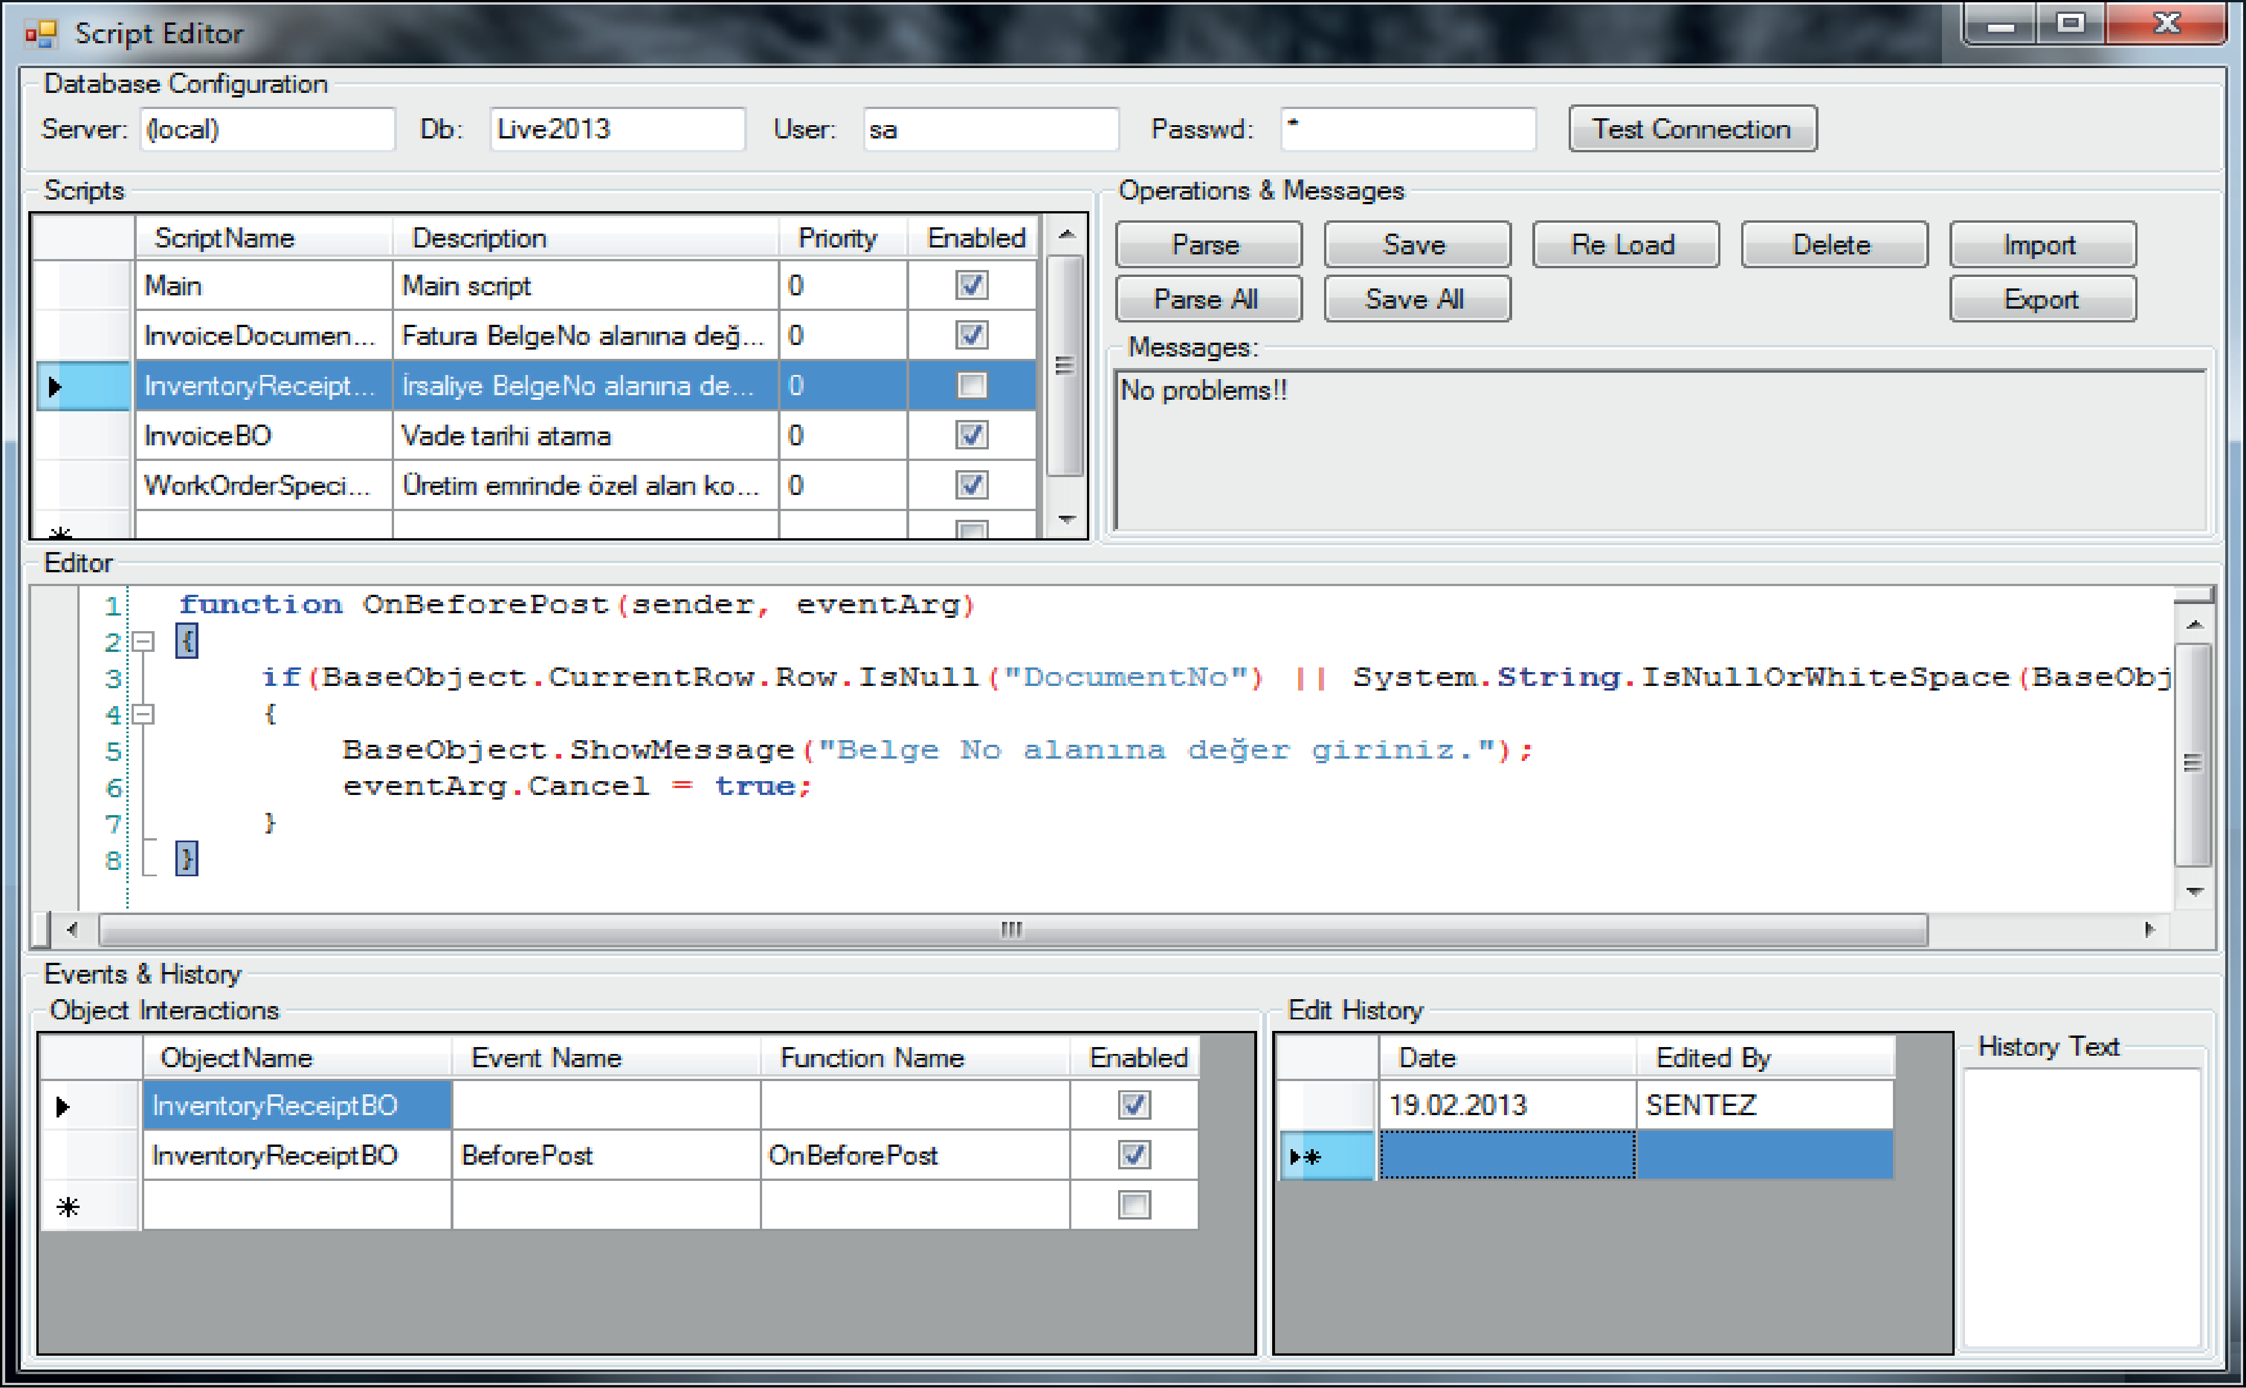
Özelleştirmeler
Kullanıcı Tanımlı Programlar (Script)
İhtiyaçlara uygun geliştirilen script desteği ile herhangi bir alana veri girilmesi
kullanıcıyı uyararak zorunlu hale getirebilir, bir alandan başka bir alana daha önceden girilmiş veri otomatik olarak aktarılması sağlanır.
Script

Slide 9
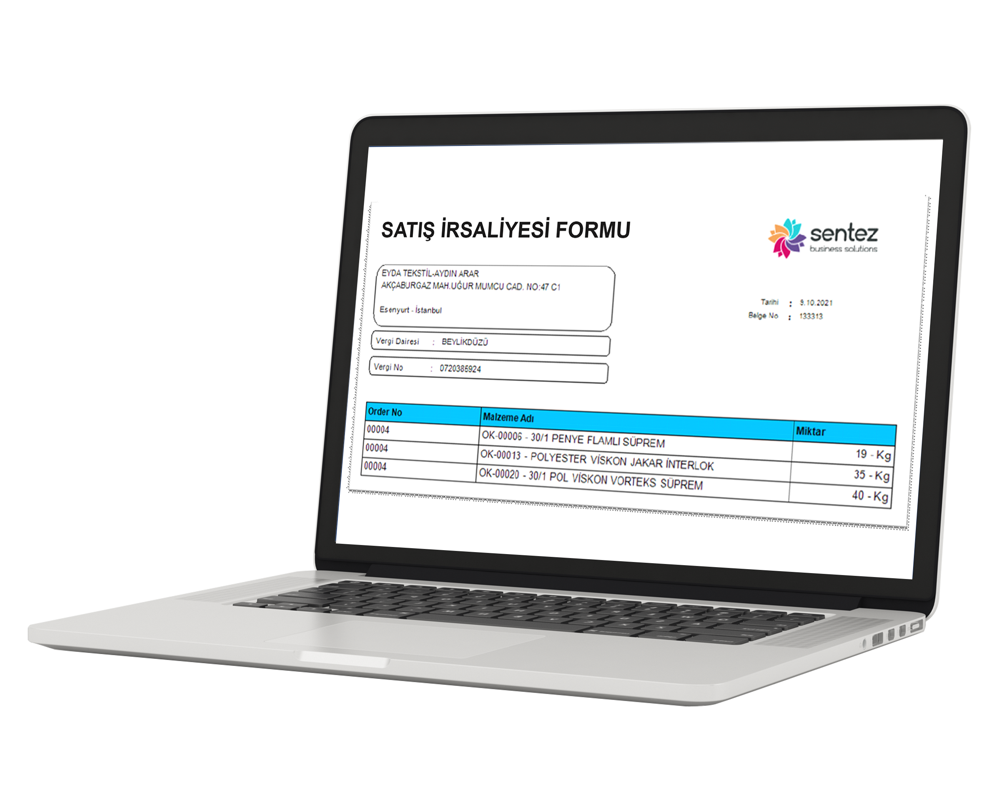
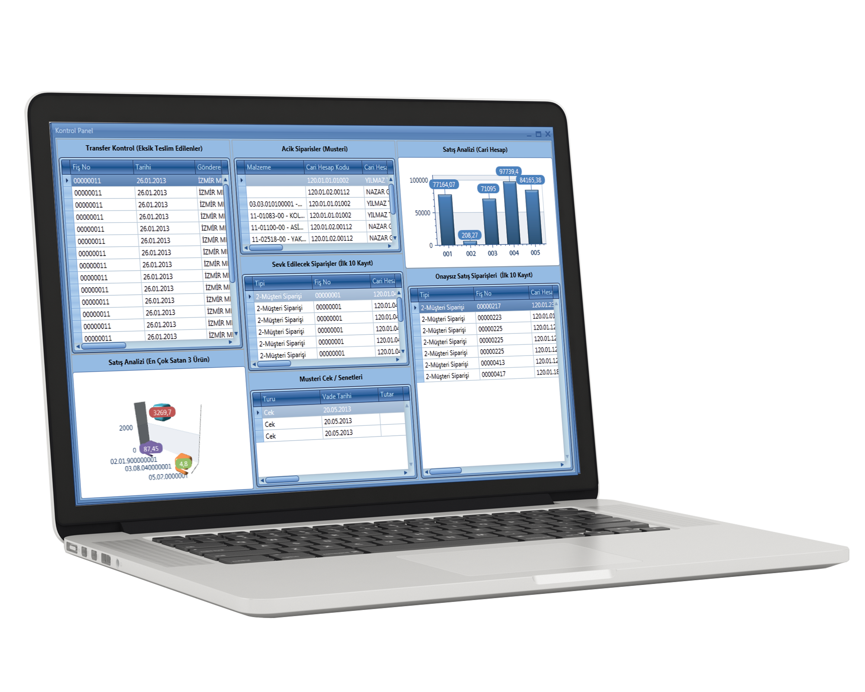
Özelleştirmeler
Form ve Raporlar
Verilerin yorumlanmasıyla elde edilen raporlar ve formlar kullanıcı isteğine
göre grafiksel, matris, ağaç yapısı vb. birçok formatta alınabilmektedir.
Hazırlanan bu raporlardaki bütün bilgilerin yazdırılması bir kurala bağlanarak
görsel çözüme hızlı bir şekilde ulaşmanızı sağlar.
Form
Rapor

Slide 10
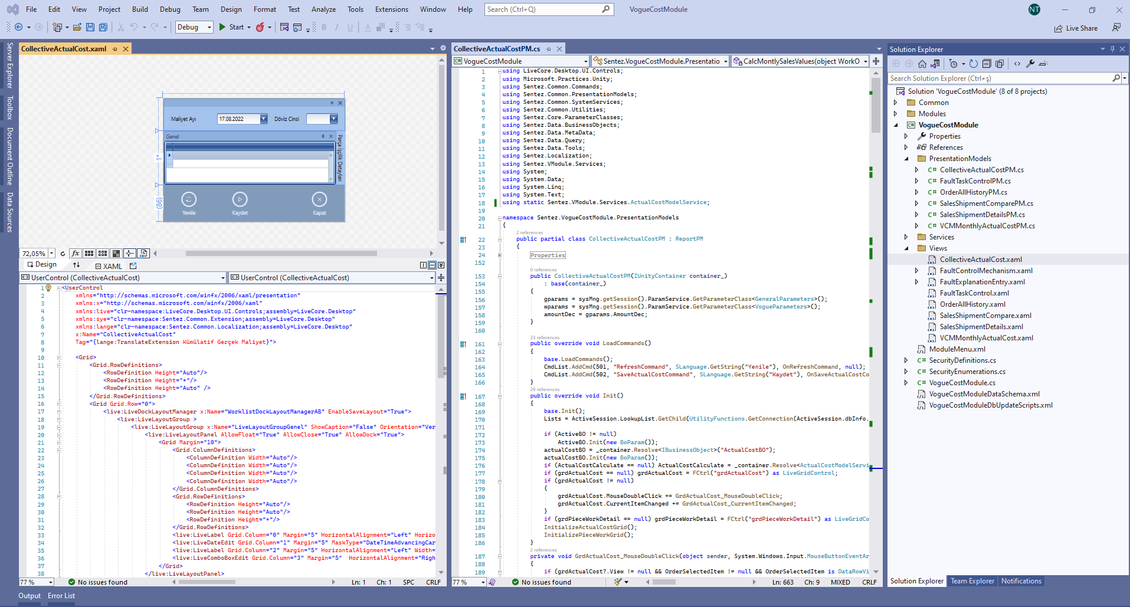
Geliştirilebilir Yapı
Sürekli bir değişimin içinde olan iş hayatı sistemin yeni şartlara ve yeni iş kurallarına ayak uydurmasını gerektirir. ERP programı, sistemin hiçbir zaman sona ermeyecek olan bu değişime göre tasarlanmıştır.

Slide 11

Tüm İhtiyaçlarınızı
Karşılayan Çözümler!
LiveERP; orta ve büyük işletmeler için hazırlanmış, özelleşebilir ve gelişebilir bir iş çözüm platformudur.
Sentez LiveERP; hiçbir zaman sona ermeyecek gelişime ve değişime ayak uydurabilecek şekilde tasarlanmıştır.

Slide 12








Çözümlerimiz

Slide 13
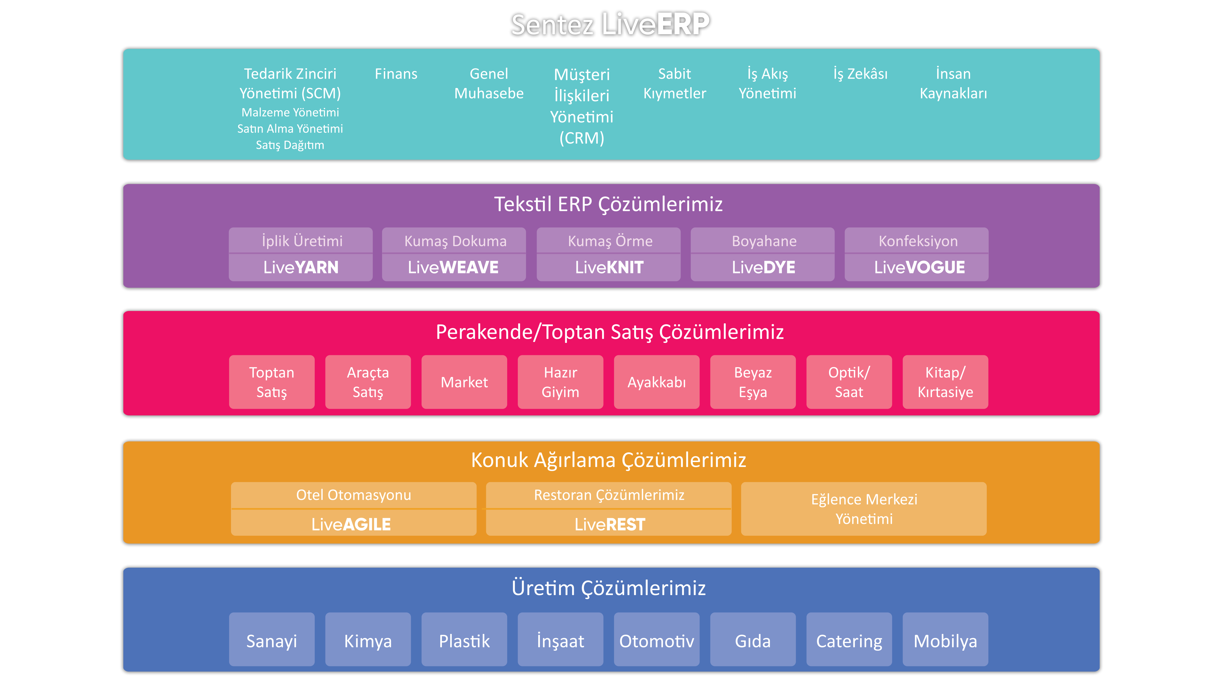
Başarıyla Uygulanmış Olan Tüm Yatay ve Dikey Çözümlerimiz

Slide 14

Çözüm Ortağınız!
Türkiye genelinde Tekstil-Konfeksiyon, Perakende - Toptan Mağaza, Dış Ticaret, Yiyecek - İçecek, Restoran, Konuk Ağırlama sektörleri başta olmak üzere Otomotiv, Maden, Elektronik, Plastik, Sağlık, İnşaat, Aqua Park gibi farklı sektörlerde başarılı projeler gerçekleştirmiştir.
Yurt dışında da; Rusya, Romanya, Bulgaristan, Özbekistan, Almanya, Türkmenistan, Kırgızistan, Azerbaycan, Pakistan, Bangladeş, Çin, Vietnam, Mısır, Sudan, Irak, Katar, Kıbrıs, Ukrayna ve İngiltere’de farklı üretim sektörlerinde başarılı projelere imza attı.

Slide 15

20+ Ülke
12 Dilde
35.000+ Kullanıcı

Slide 16













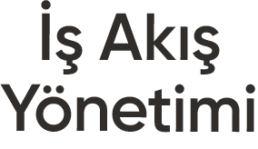

Sentez LiveERP Modülleri ile İş Süreçlerinizi Uçtan Uca ve Kolayca Yönetin!

Slide 17

LiveERP Başlıca Referanslar

Slide 18

S O N

